Slide 1

程序设计综合实践
任课教师：刘超慧
E-mail: 70552047@qq.com
Tel：15036131358

Slide 2
一、排序
排序是计算机程序设计中的一种重要操作,它的功能是将一个数据元素的任意序列重新排列成一个按关键字有序的序）列，包括稳定排序和不稳定排序两类。
常见的排序方法有：插入排序、冒泡排序、快速排序、其他排序。

Slide 3
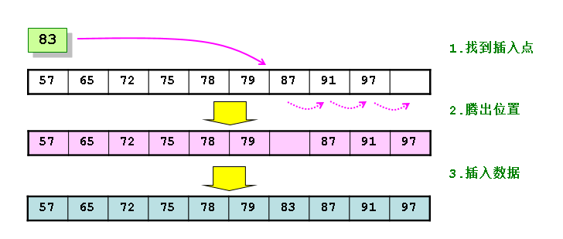
一、排序
插入排序
问题1：把一个数据插入到已排好序的有序表中，从而得到一个新的、长度增1的有序表。

Slide 4
插入排序
插入排序
基本原理，每步将一个待排序的对象，按其关键字大小，插入到前面已经排好序的一组对象适当位置上，直到对象全部插入为止。
直接插入排序(Insert Sort)
基本思想：当插入第i个对象时，前面的R[1],R[2],…,R[i-1]已经排好序，此时，用R[i]的关键字与R[i-1], R[i-2],…的关键字顺序进行比较，找到插入位置即将R[i]插入，原来位置上对象向后顺移。

Slide 5
插入排序算法
直接插入排序算法
INSERTSORT(rectype R[])
{ int i,j;
for (i=2;i<n;i++)
{ R[0]＝R[i];
j＝i-1;
while (R[0].key<R[j].key)
R[j+1]＝R[j--];
R[j+1]＝R[0];
}
}

Slide 6
插入排序
初始状态
(78) 45 25 31 13 66 92 8
插入第2个数
(45 78) 25 31 13 66 92 8
插入第3个数
(25 45 78) 31 13 66 92 8
……
插入最后一个数
(8 13 25 31 45 66 78 92)

Slide 7
冒泡排序
基本思想
通过对相邻元素的比较和交换，使全部记录排列有序
排序的过程
对每两个相邻的元素进行比较，若为逆序，则将两者交换
这样的操作反复进行，直至全部记录都比较、交换完毕为止。
如此经过一趟冒泡排序之后，就将关键字最大(或最小)的元素安排在最后一个(或第一个) 元素的位置上。
然后，对后n-1个元素重复进行同样的操作，则将具有次大(或次小)元素安排在倒数(或正数)第二个元素的位置上。
重复以上过程，直至没有元素需要交换时为止。
至此，整个序列的记录按关键字由小到大的顺序排列完毕。

Slide 8
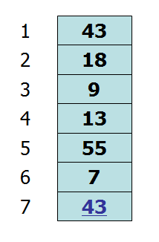
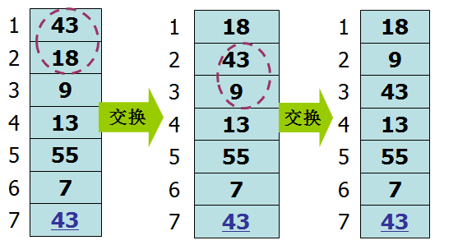
冒泡排序
以7个元素为例说明冒泡排序
位置1~位置7的元素初始排列如下所示
第一步：令位置1和位置2的元素比较，若位置1的元素大，则交换
第二步：令位置2和位置3的元素比较，若位置2的元素大，则交换

Slide 9
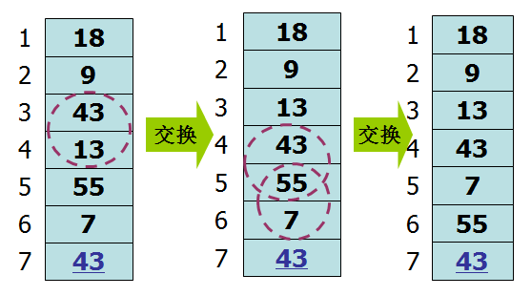
冒泡排序
第三步：令位置3和位置4的元素比较，若位置3的元素大，则交换
第四步：令位置4和位置5的元素比较，若位置4的元素大，则交换
第五步：令位置5和位置6的元素比较，若位置5的元素大，则交换

Slide 10
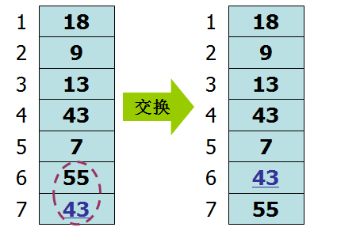
冒泡排序
第六步：令位置6和位置7的元素比较，若位置6的元素大，则交换
最大元素被交换到最后一个位置(位置7)
下一趟则需将次大元素交换到倒数第二个位置

Slide 11
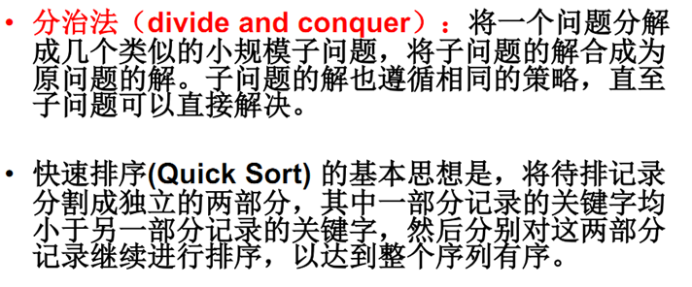
快速排序

Slide 12
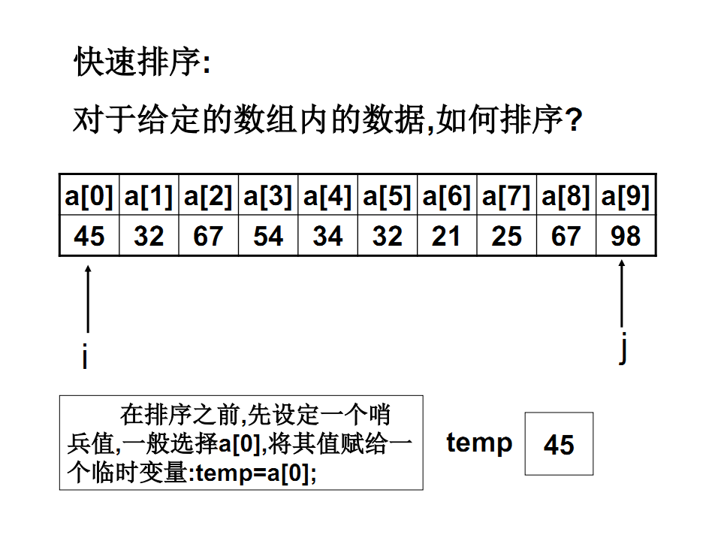
冒泡排序

Slide 13
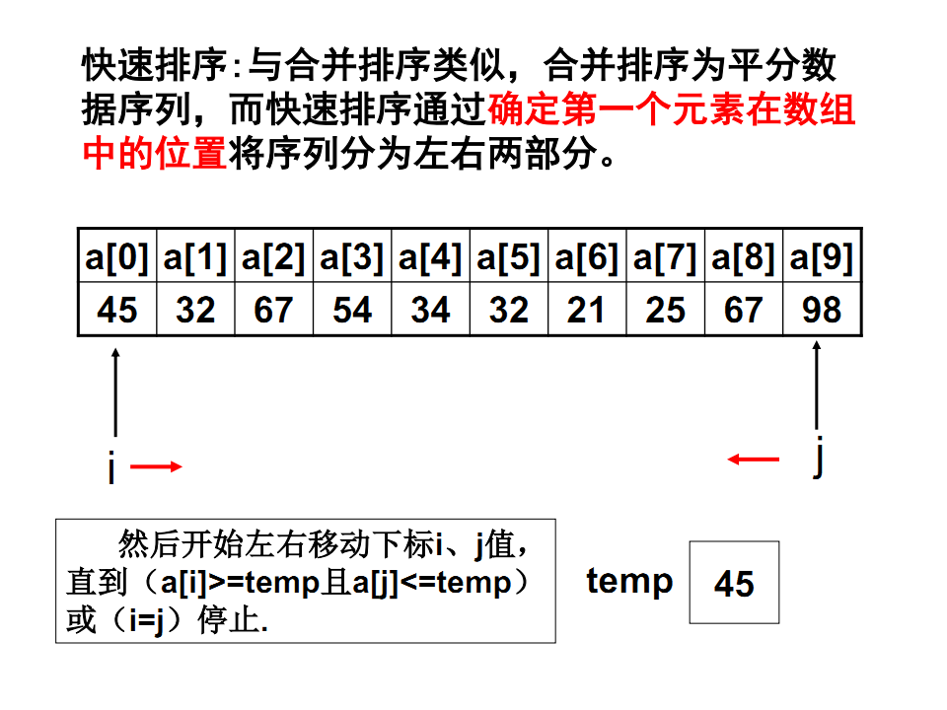
冒泡排序

Slide 14
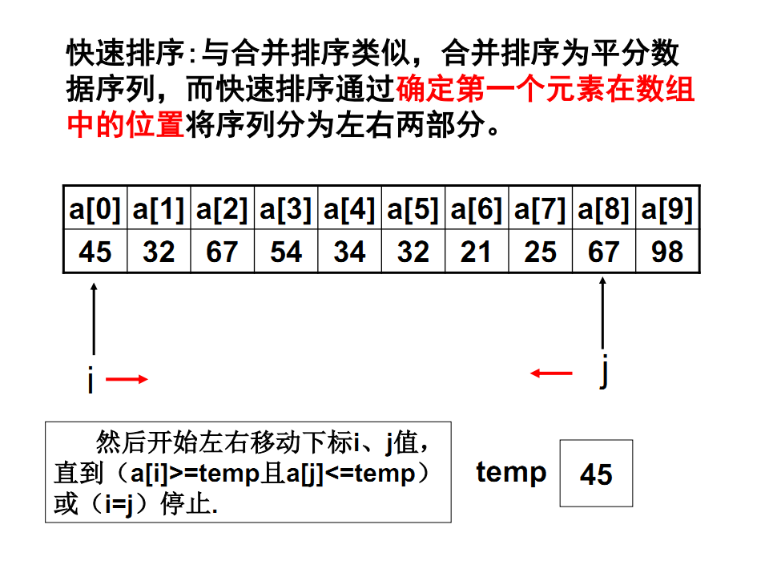
冒泡排序

Slide 15
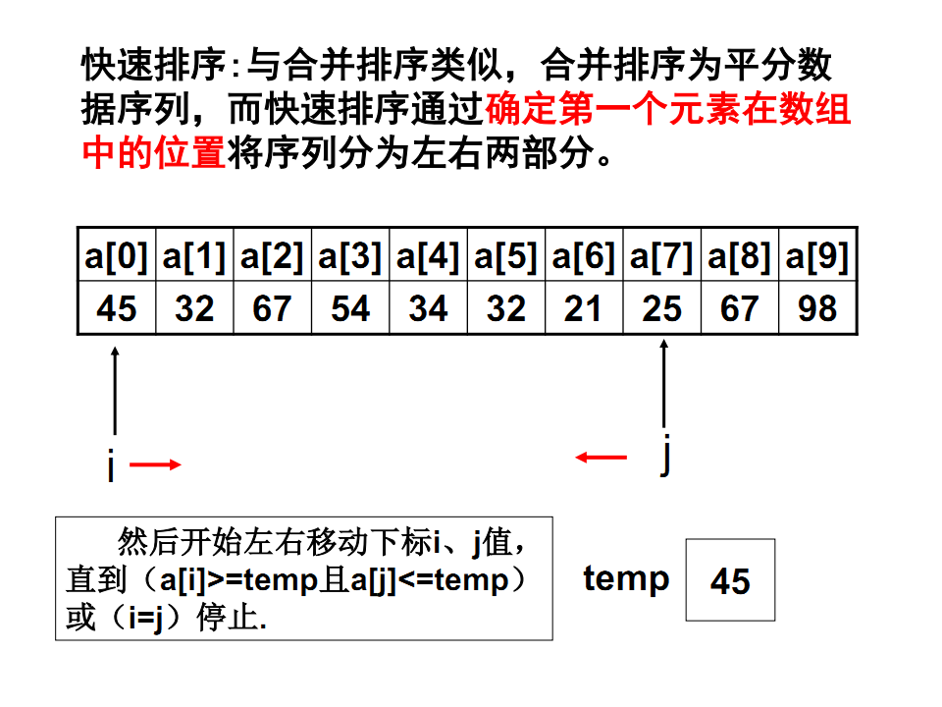
冒泡排序

Slide 16
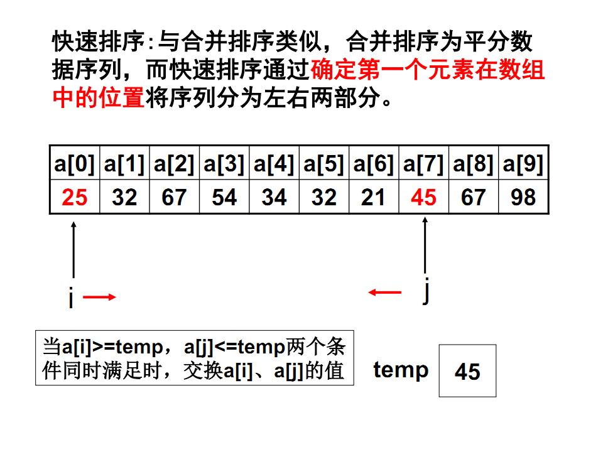
冒泡排序

Slide 17
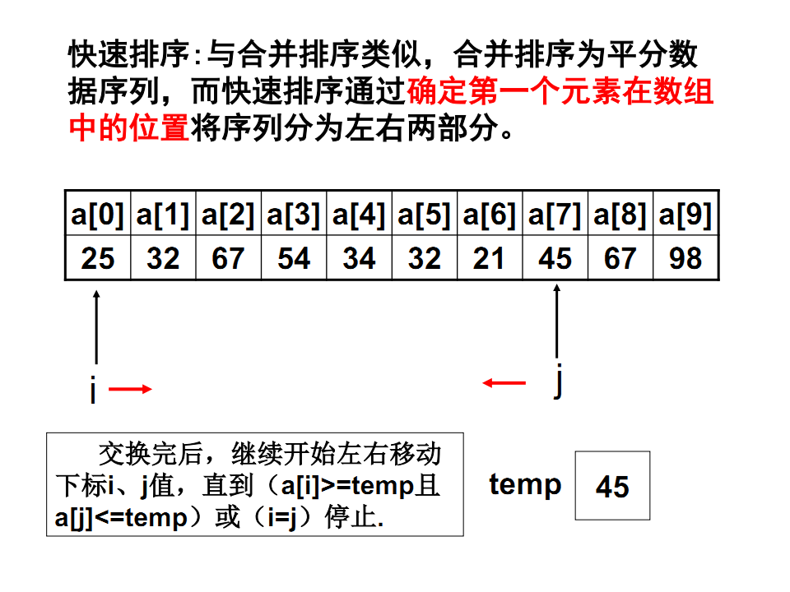
冒泡排序

Slide 18
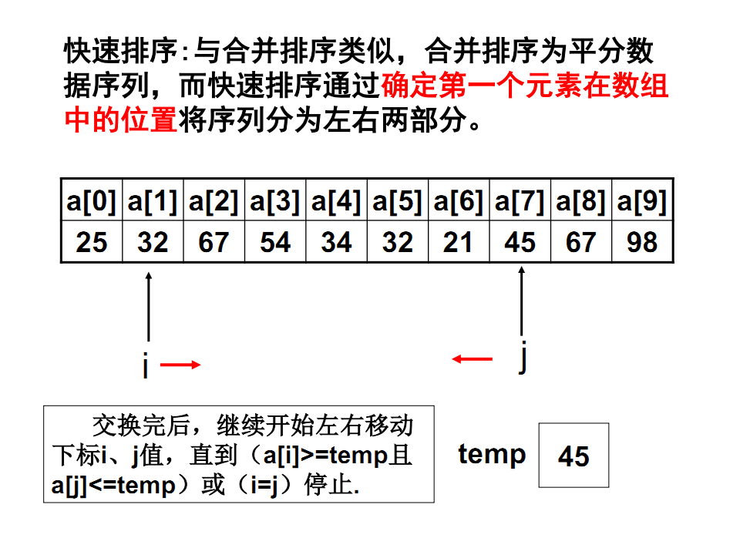
冒泡排序

Slide 19
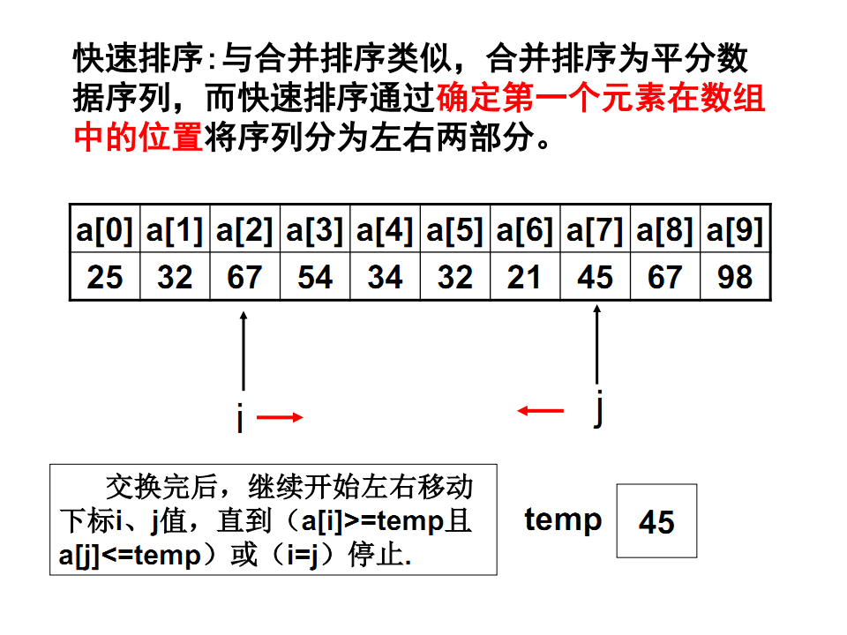
冒泡排序

Slide 20
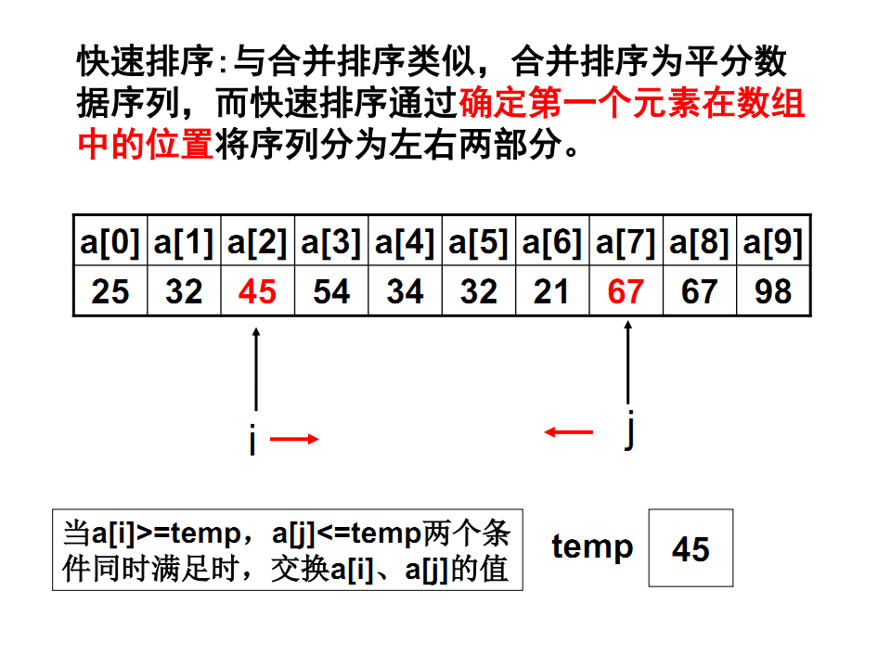
冒泡排序

Slide 21

冒泡排序

Slide 22
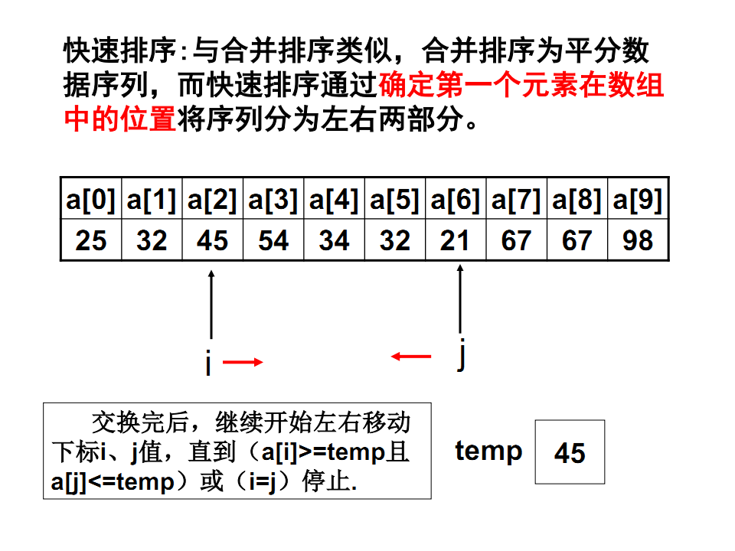
冒泡排序

Slide 23

冒泡排序

Slide 24
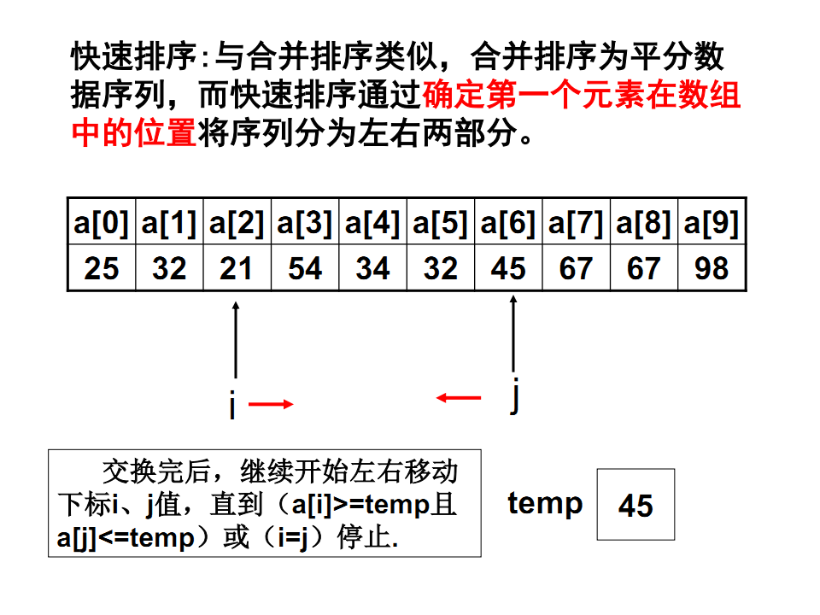
冒泡排序

Slide 25
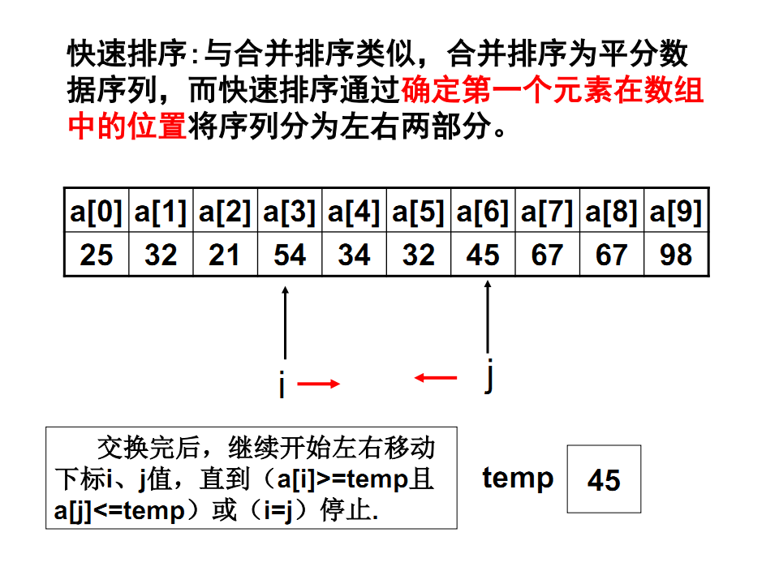
冒泡排序

Slide 26
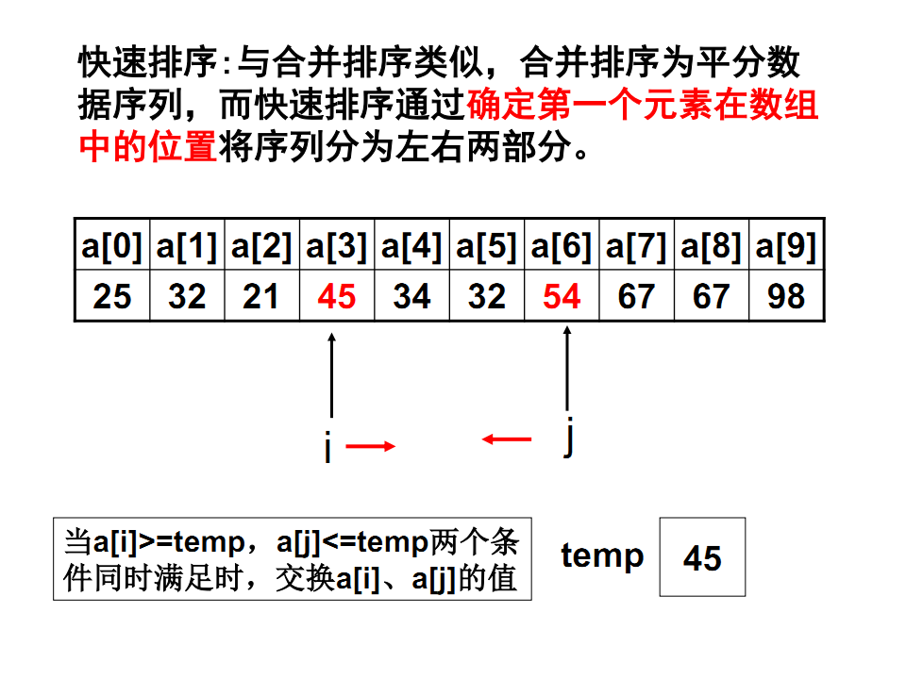
冒泡排序

Slide 27
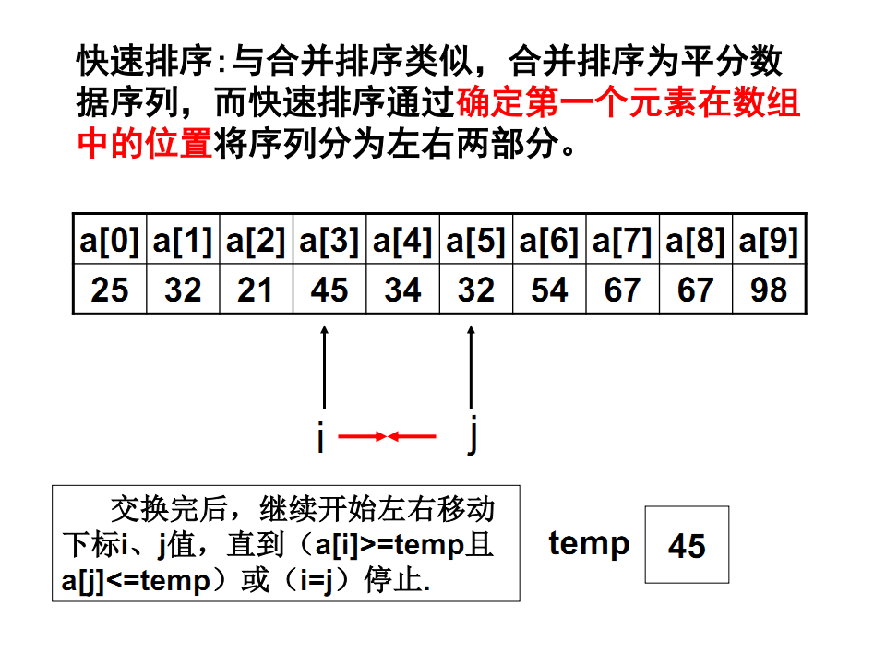
冒泡排序

Slide 28

冒泡排序

Slide 29
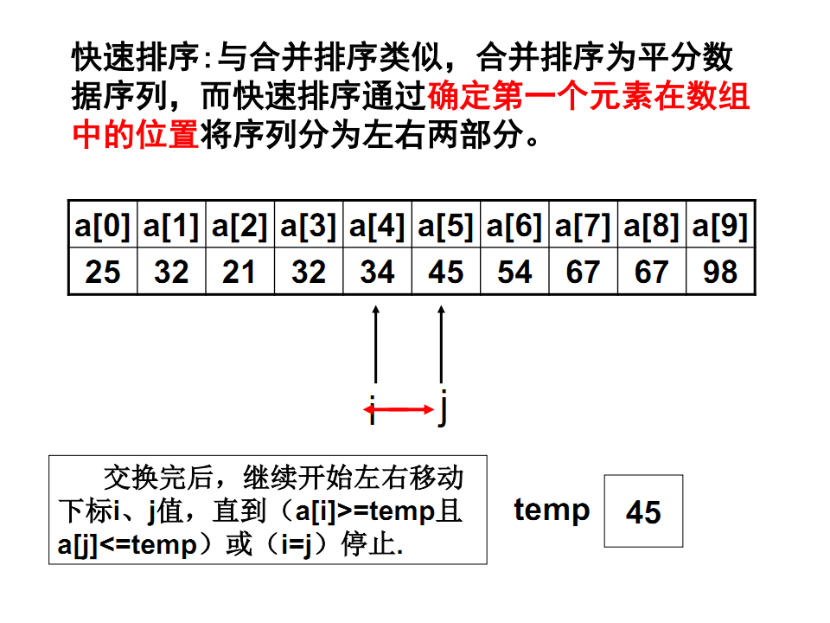
冒泡排序

Slide 30
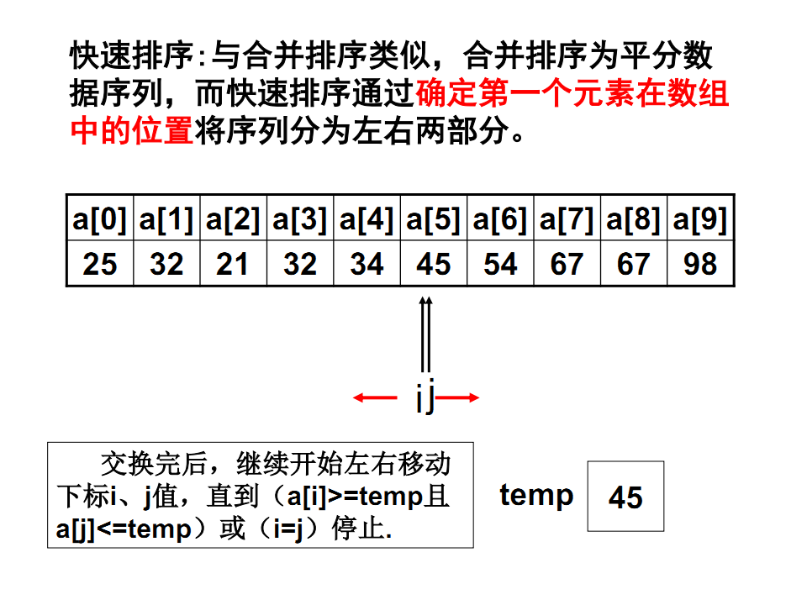
冒泡排序

Slide 31

冒泡排序

Slide 32
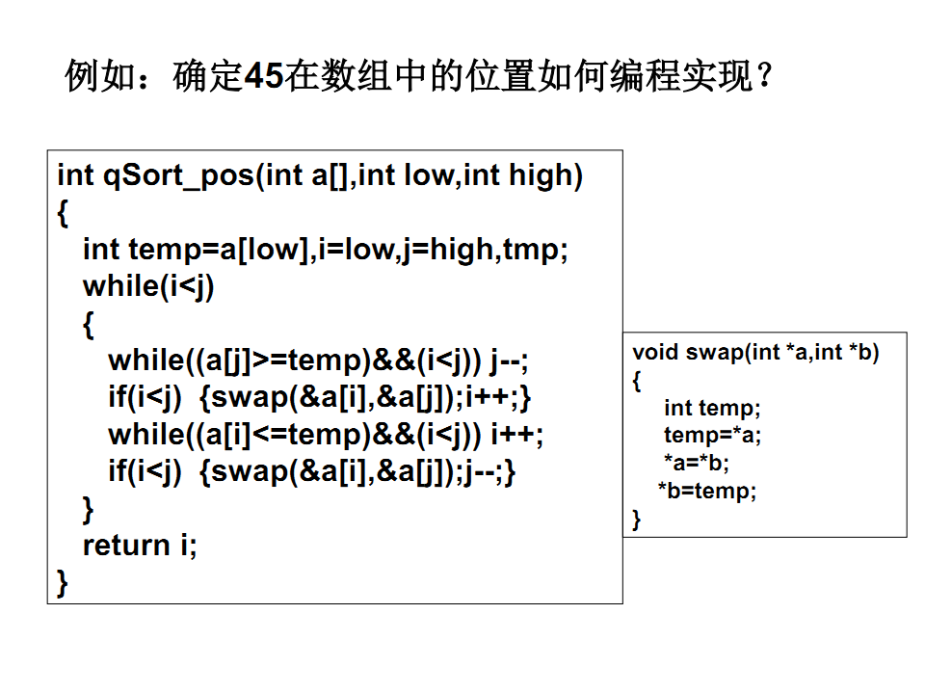
冒泡排序

Slide 33
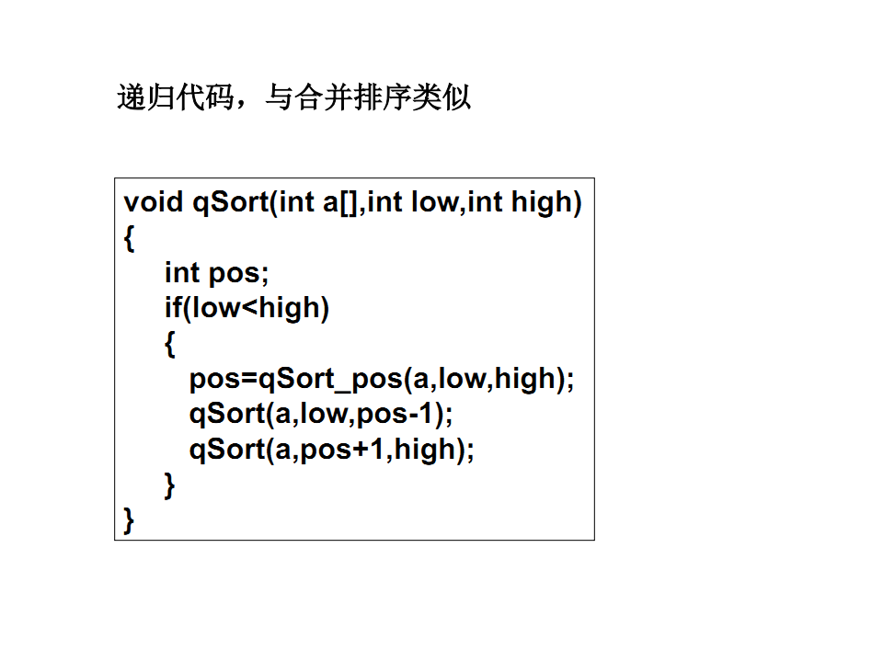
冒泡排序

Slide 34
二、查找
查找根据给定的某个值，在查找表中确定一个其关键字等于给定值的记录或数据元素
常见的查找方法有：顺序查找、折半查找
顺序查找
适用于小型和（或）没有排序的数组。
用关键字与数组的元素依次进行比较。
平均而言，要与数组的一半元素进行比较
查找表
65 | 72 | 83 | 79 | 97 | 87 | 79 | 57 | 91 | 78
关键字
87

Slide 35
折半查找
适用于已经排好序的数组。
用关键字与数组的中间元素比较
如果相等，则查找结束——找到
如果key<middle，则继续在前半部分查找
如果key>middle，则继续在后半部分查找
如果没有可查找的部分，则查找结束——没有找到
83
57 | 65 | 72 | 75 | 78 | 79 | 83 | 87 | 91 | 97
low
mid
high

Slide 36
三、例题
1.输入一个数T限制输入T行，每行开头输入一个整数N，表示此行输入N个数，对这N个数进行排序。
输入样例：
2
3 2 1 3
9 1 4 7 2 5 8 3 6 9
输出样例：
1 2 3
1 2 3 4 5 6 7 8 9

Slide 37
例题解答
解决方法
#include<stdio.h>
int main()
{ int m,n,i,j,t,s[1000];
scanf("%d",&n);
while(n--){
scanf("%d",&m);
for(i=0;i<m;i++){
scanf("%d",&s[i]);
}
}
for(i=0;i<m;i++)
for(j=i;j<m;j++){ if(s[i]>s[j]){ t=s[i]; s[i]=s[j]; s[j]=t; }
for(i=0;i<m-1;i++)
printf("%d ",s[i]);
printf("%d\n",s[i]);
}
return 0;
}

Slide 38
三、例题
2.查找最大元素：对于输入的每个字符串，查找其中的最大字母，在该字母后面插入字符串“(max)”。
样例输入：
abcdefgfedcba
xxxxx
样例输出：
abcdefg(max)fedcba
x(max)x(max)x(max)x(max)x(max)
参见：HDOJ_2025 http://acm.hdu.edu.cn/showproblem.php?pid=2025

Slide 39
三、例题
问题分析：这个问题的关键是开始不知道字符串中的哪个字符最大，所以需要先看一遍字符串。
知道最大字符之后，对字符串再过一遍即可，该插入字符串“(max)”的地方，插入即可。
实在想不出有更好的算法，也许这就是最好的算法。

Slide 40
解决方法(C语法)
#include <stdio.h>
int main(void)
{ char s[100+1], max, *t;
while(scanf("%s", s) != EOF) {
max='\0'; t = s;
while(*t) {
if(*t > max)
max = *t; t++;
}
t = s;
while(*t) {
printf("%c", *t);
f(*t == max) // 最大字符则插入(max) printf("(max)");
t++;
}
printf("\n");
}
return 0;
}

Slide 41
四、练习题
http://acm.hdu.edu.cn/showproblem.php?pid=1000
http://acm.hdu.edu.cn/showproblem.php?pid=1002
http://acm.hdu.edu.cn/showproblem.php?pid=1004
http://acm.hdu.edu.cn/showproblem.php?pid=1090
http://acm.hdu.edu.cn/showproblem.php?pid=1029
http://acm.hdu.edu.cn/showproblem.php?pid=2024
http://acm.hdu.edu.cn/showproblem.php?pid=2020
http://acm.hdu.edu.cn/showproblem.php?pid=2023
http://acm.hdu.edu.cn/showproblem.php?pid=1022
http://acm.hdu.edu.cn/showproblem.php?pid=2027

Slide 42
Thank You !

